Slide 1
Практическое занятие по сжатию изображений
Никитин Андрей Александрович

Slide 2
Определение дискретных унитарных преобразований
Унитарные преобразования являются частным случаем линейных преобразований, когда линейный оператор точно обратим, а его ядро удовлетворяет условию ортогональности. В результате прямого дискретного унитарного преобразования изображения F(n, m) размера N на M образуется матрица преобразованного изображения, элементы которой по определению равны
Обратным преобразованием будет:

Slide 3
Условия ортогональности

Slide 4
Преобразование Фурье

Slide 5
Дискретное косинусное преобразование (ДКП)

Slide 6
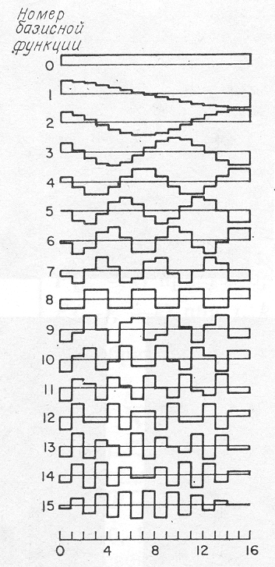
Базисные функции ДКП (одномерные)

Slide 7
Базисные функции ДКП (двумерные)

Slide 8
Дискретное синусное преобразование (ДСП)

Slide 9
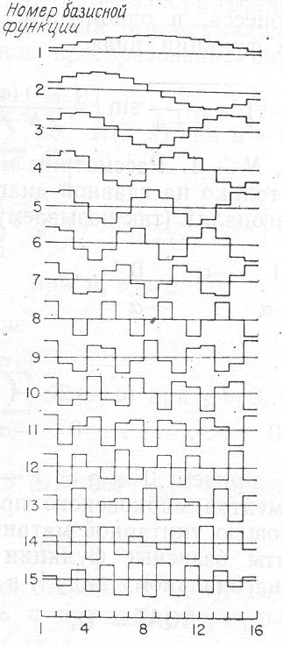
Базисные функции ДСП (одномерные)

Slide 10
Преобразование Адамара

Slide 11
Преобразование Адамара
Переменные ui, vi, ji и ki равны цифрам соответствующего числа в двоичном представлении, то есть если u=13, то u3=1, u2=1, u1=0, u0=1.

Slide 12
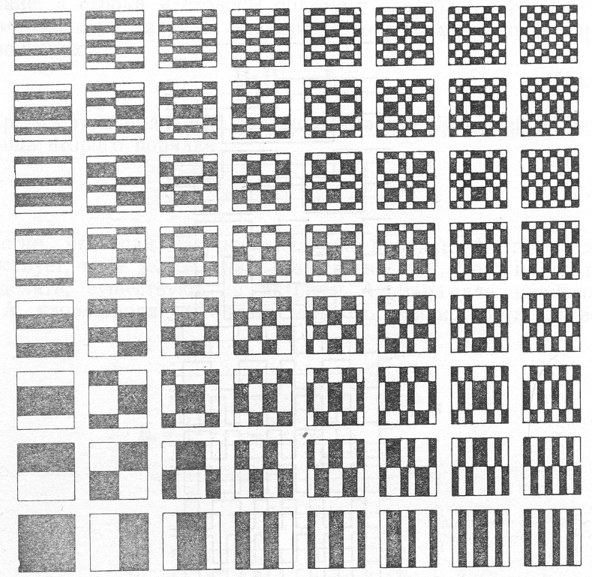
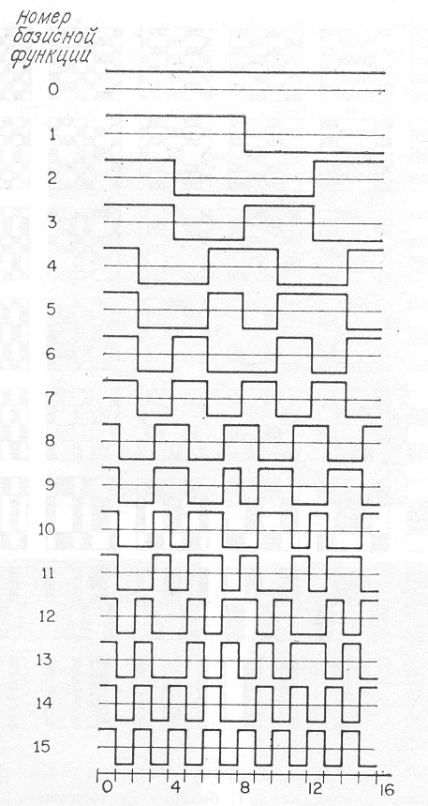
Базисные функции преобразования Адамара

Slide 13
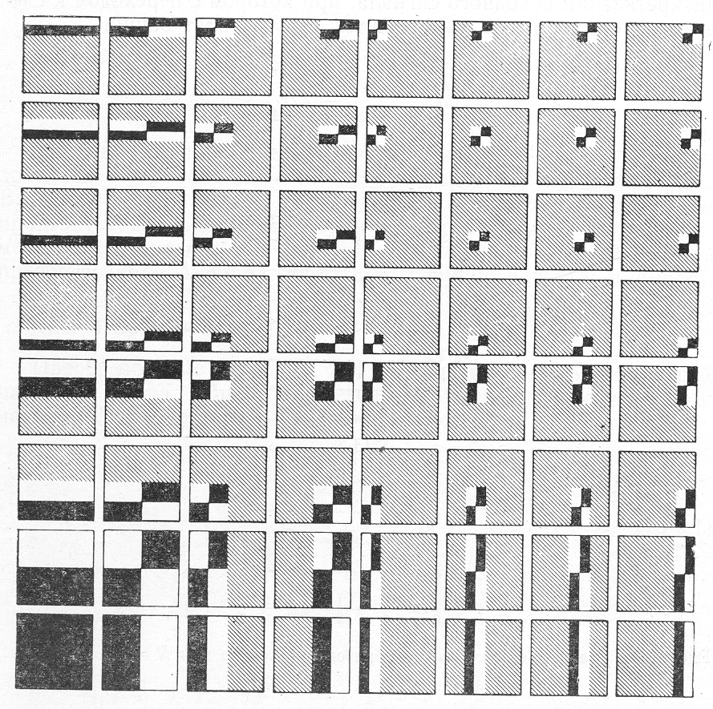
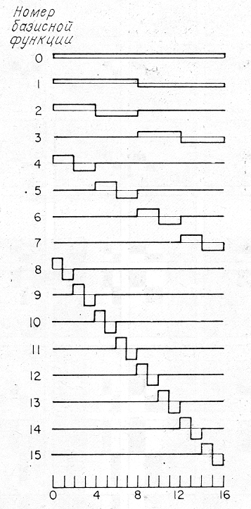
Базисные функции преобразования Хаара

Slide 14
Классификация алгоритмов сжатия изображений
H.264
SPIHT
JPEG2000
JPEG
С преобразованием
ИСИ
ДИКМ
С предсказанием
С потерями

Slide 15
Классификация алгоритмов сжатия изображений
Без потерь
Словарные
С предсказанием
С преобразованием
Zip
LZ
Lossless ADPCM
Lossless JPEG
SPIHT

Slide 16
Критерии качества изображений
Психовизуальный (NIIRS)
СКО (среднеквадратичное отклонение)
ОСШ (отношение «сигнал/шум»)
Максимальное отклонение

Slide 17
Роль и место алгоритмов сжатия
SPIHT
0,5 б/п
JPEG
1 б/п
ИСИ
2 б/п
ДИКМ
4 б/п
Сложность реализации

Slide 18
ДИКМ (дифференциально - импульсния кодовая модуляция)
Простота аппаратной реализации
Постоянство выходного потока
Устойчивость к сбоям
Низкая эффективность

Slide 19
ИСИ (иерархическая сеточная интерполяция)
Контролируемое максимальное отклонение
Относительная простота реализации
Невысокая эффективность
Переменный выходной поток
Неустойчивость к сбоям

Slide 20
JPEG (Joint Photographic Expert Group)
Высокая эффективность
Широкая распространенность
Переменный выходной поток
Неустойчивость к сбоям

Slide 21
SPIHT (Set Partitioning in Hierarchical zero-Tree), JPEG2000
Наивысшая эффективность
Постоянство выходного потока
Относительная устойчивость к сбоям
Сложность аппаратной реализации

Slide 22
H.264
Высокая эффективность
Широкая распространенность
Сравнительная простота
Переменный выходной поток
Неустойчивость к сбоям

Slide 23
Алгоритм ДИКМ
100
450
Используется для предсказания
450
Кодируемый пиксел
"Вес" пиксела

Slide 24
Неравномерное квантование (пример для 3 бит/пиксель)
Входные значения | Код | Выходное значение
-inf - -16 | 000 | -20
-7 - -15 | 001 | -10
-2 - -6 | 010 | -3
-1 - 0 | 011 | 0
1 - 3 | 100 | 2
4 - 7 | 101 | 5
8 - 16 | 110 | 11
17 - inf | 111 | 22

Slide 25
«Перекидная шкала»
Код/ Шкала | Около 0 | Средний | Крайний
Грубая (х4) | Средняя | Грубая | Грубая
Средняя (х2) | Тонкая | Средняя | Грубая
Тонкая | Тонкая | Тонкая | Средняя

Slide 26
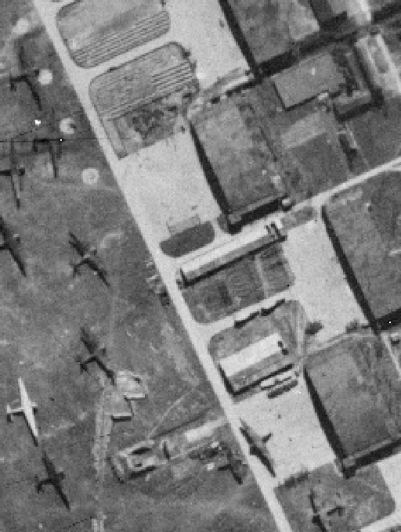
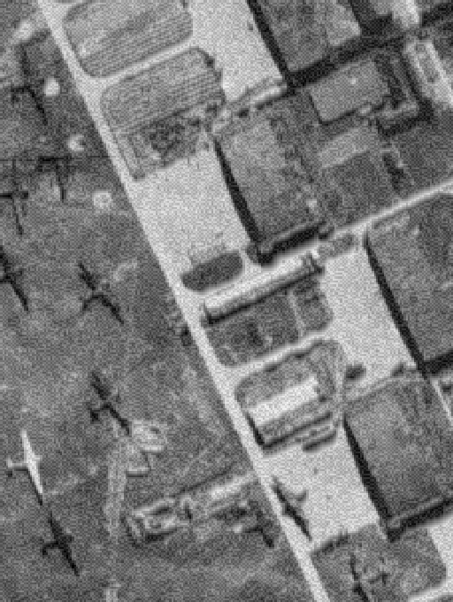
Пример изображения (1 бит/пиксел)

Slide 27
Алгоритм ИСИ
3 |  | 1 |  | 2 |  | 1 |  | 3
1 |  | 1 |  | 1 |  | 1 |  | 1
2 |  | 1 |  | 2 |  | 1 |  | 2
1 |  | 1 |  | 1 |  | 1 |  | 1
3 |  | 1 |  | 2 |  | 1 |  | 3

Slide 28
Алгоритм ИСИ
Предсказание
Вычисление разностного сигнала
Квантование разностного сигнала
Кодирование по Хаффману
Восстановление сигнала

Slide 29
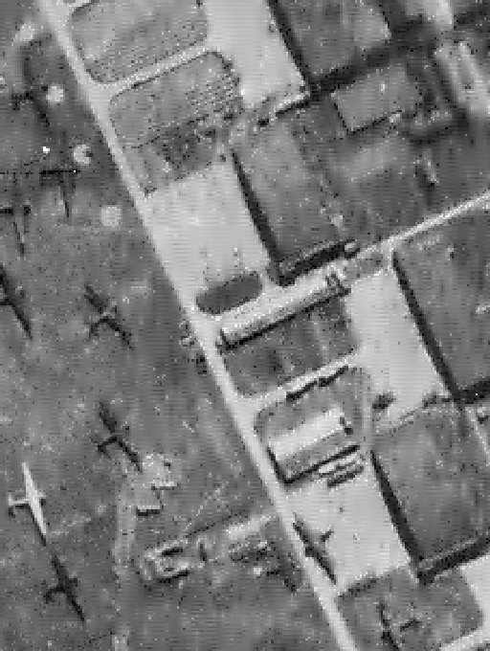
Пример изображения (1 бит/пиксел)

Slide 30
Алгоритм JPEG
Переход в пространство YCrCb
Прореживание цветоразностных каналов в 2-4 раза
Разбиение на блоки размером 8х8
ДКП
Деление на матрицу квантования и округление

Slide 31
Примеры матриц квантования
1 | 1 | 2 | 2 | 4 | 4 | 8 | 8
1 | 1 | 2 | 2 | 4 | 4 | 8 | 8
2 | 2 | 2 | 2 | 4 | 4 | 8 | 8
2 | 2 | 2 | 2 | 4 | 4 | 8 | 8
4 | 4 | 4 | 4 | 4 | 4 | 8 | 8
4 | 4 | 4 | 4 | 4 | 4 | 8 | 8
8 | 8 | 8 | 8 | 8 | 8 | 8 | 8
8 | 8 | 8 | 8 | 8 | 8 | 8 | 8
1 | 2 | 3 | 6 | 9 | 12 | 20 | 25
2 | 3 | 6 | 9 | 12 | 20 | 25 | 30
3 | 6 | 10 | 15 | 25 | 30 | 30 | 40
6 | 9 | 15 | 25 | 30 | 40 | 40 | 50
9 | 12 | 25 | 30 | 40 | 50 | 50 | 60
12 | 20 | 30 | 40 | 50 | 60 | 70 | 70
20 | 25 | 30 | 40 | 50 | 70 | 80 | 80
25 | 30 | 40 | 50 | 60 | 70 | 80 | 90

Slide 32
Зигзаг-сканирование

Slide 33
RLE (run-length encoding)
7 0 0 0 5 0 3 0 0 0 1 0 0 0 0 0 0 8 0 0 0
<0 7><3 5><1 3>
<3 1><6 8><EOF>
<0 3><3 3><1 2>
<3 1><6 4><15 15>
011 001 01 10000
Знак передается, старший значащий бит не передается
Что | Сколько | Чем
0 | 0
+1, -1 | 1 | 0 1
+2, +3, -2, -3 | 2 | 00 01 10 11
+4, +5, +6, +7, -4, -5, -6, -4 | 3 | 000 001 010 011 100 101 110 111
*** | *** | ***
<сколько нулей, что>
<сколько нулей, сколько бит>

Slide 34
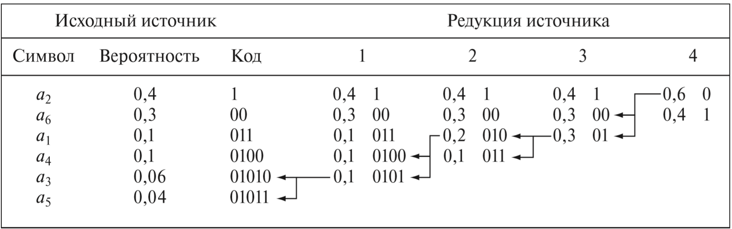
Заключительные операции
Сжатие по Хаффману
Коэффициенты из ЛВУ (DC) – кодируются с использованием ДИКМ и сжимаются по Хаффману

Slide 35
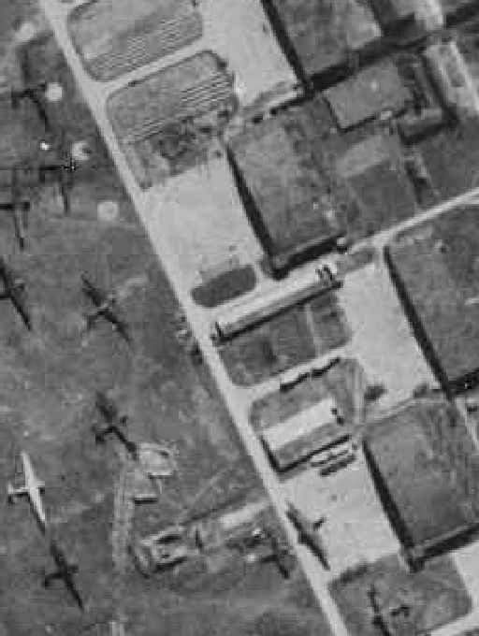
Пример изображения (1 бит/пиксел)

Slide 36

Пример изображения, сжатого по алгоритму SPITH (1бит/пиксел)

Slide 37
Оцениваемое практическое задание
Теория
Задание

Slide 38
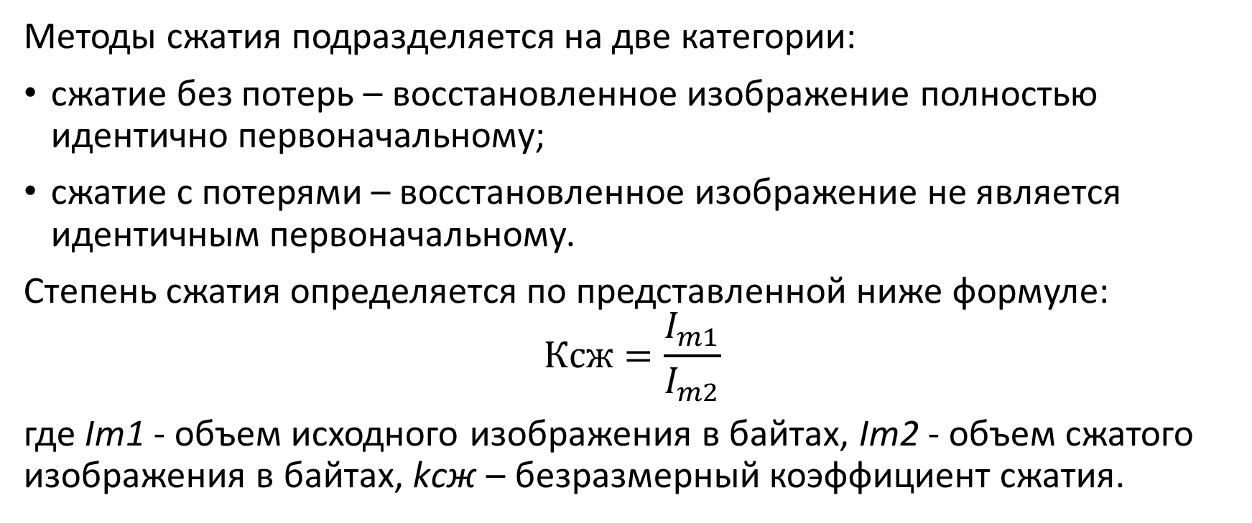
Теория
Методы сжатия подразделяется на две категории:
сжатие без потерь – восстановленное изображение полностью идентично первоначальному;
сжатие с потерями – восстановленное изображение не является идентичным первоначальному.
Степень сжатия определяется по представленной ниже формуле:
$$Ксж=\frac{I_{m1}}{I_{m2}}$$
где Im1 - объем исходного изображения в байтах, Im2 - объем сжатого изображения в байтах, kсж – безразмерный коэффициент сжатия.

Slide 39
Теория
Сжатие по стандарту JPEG
Первым этапом алгоритма JPEG является разделение изображения на блоки размером 8×8 пикселов.

Slide 40
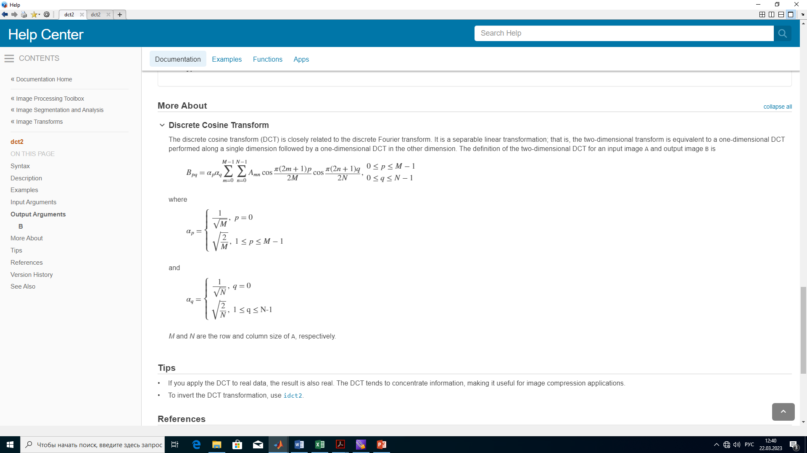
Теория
На втором этапе каждый блок подвергается двумерному дискретному косинусному преобразованию (ДКП).

Slide 41
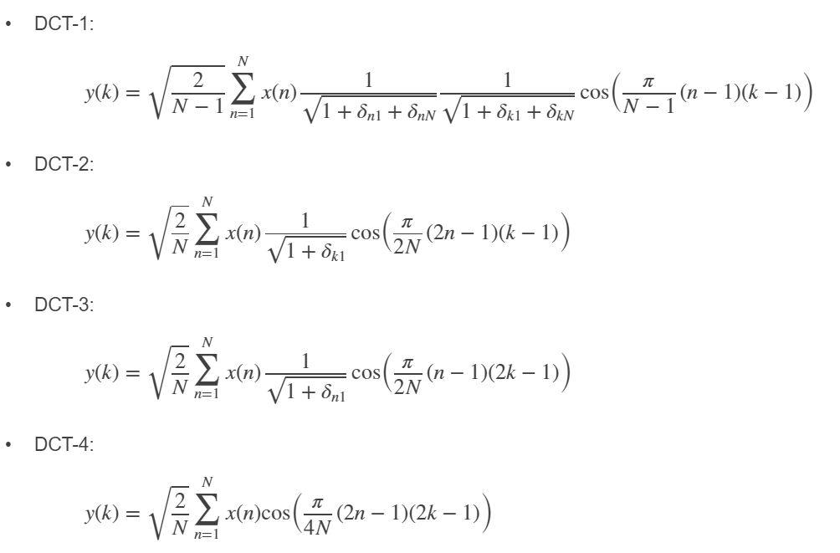
Теория

Slide 42
Теория
В результате формируется матрица частотных коэффициентов преобразования. Коэффициент в верхнем левом углу данной матрицы называется DC-коэффициентом, остальные – AC-коэффициенты. ДКП позволяет эффективно перераспределить энергию изображения, основная часть которой содержится в DC-коэффициенте.
Полученные коэффициенты преобразования также подразделяются на 3 категории:
высокочастотные – содержат незначительную часть энергии изображения;
среднечастотные – содержат энергию, связанную именно со спецификой сжимаемого изображения;
низкочастотные – содержат наибольшую часть энергии изображения.
Энергия коэффициентов убывает в порядке Z сканирования коэффициентов разложения фрагмента, начиная с DC-коэффициента (рисунок).

Slide 43
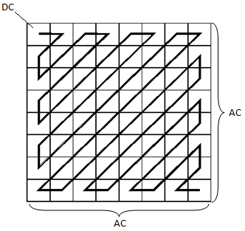
Теория
Местоположение DC и AC-коэффициентов ДКП.

Slide 44
Теория
Существует и альтернативный вариант реализации ДКП строчно-столбцовым методом. При таком подходе прямое двумерное ДКП будет осуществляться по формуле :
B=C*A* C^{T} ,
где - A – исходное изображение или его блок, C – матрица преобразования ДКП, C^{T} – транспонированная матрица преобразования ДКП.

Slide 45
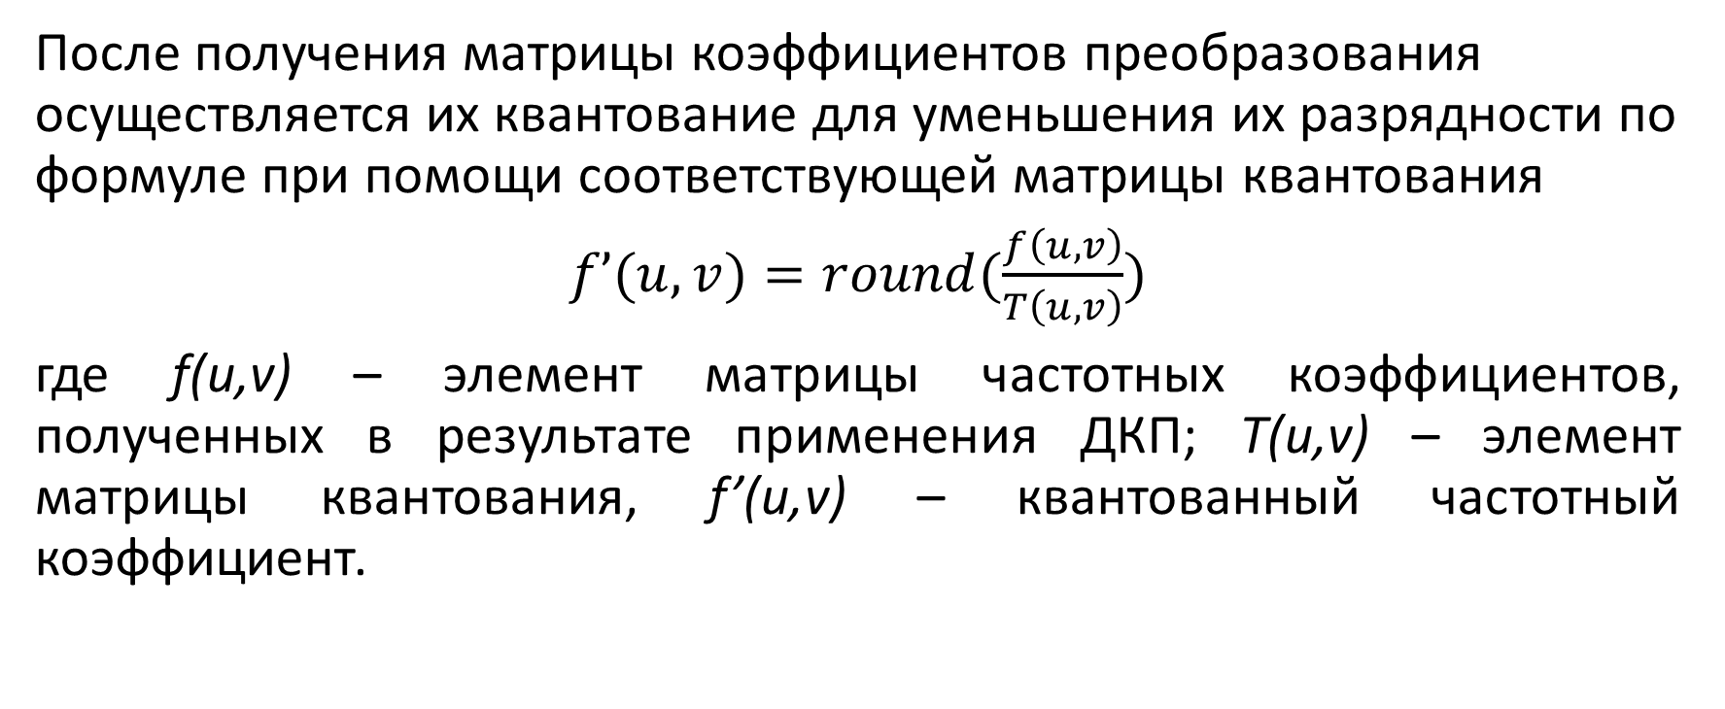
Теория
После получения матрицы коэффициентов преобразования осуществляется их квантование для уменьшения их разрядности по формуле при помощи соответствующей матрицы квантования
$f’(u,v)=round(\frac{f\left(u,v\right)}{T\left(u,v\right)})$
где f(u,v) – элемент матрицы частотных коэффициентов, полученных в результате применения ДКП; T(u,v) – элемент матрицы квантования, f’(u,v) – квантованный частотный коэффициент.

Slide 46
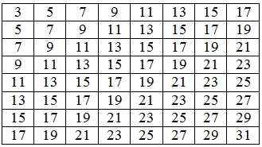
Теория
Матрица квантования

Slide 47
Теория
Операция обратная квантованию совершается по формуле:
f’(u,v)=f(u,v)*T(u,v),
где f(u,v) – элемент матрицы частотных коэффициентов, полученных в результате применения ДКП; T(u,v) – элемент матрицы квантования; f’(u,v) – квантованный частотный коэффициент.

Slide 48
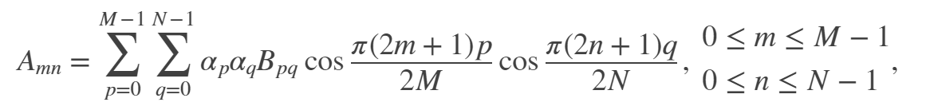
Теория
В дальнейшем для получения значения яркости пикселов применяется обратное двумерное ДКП, определяемое по формуле:

Slide 49
Теория
Обратное ДКП обратное ДКП выполняется строчно-столбцовым методом по формуле:
B=C^{T}*A*C
После данного этапа все блоки объединяются в единое изображение.
Данный пример в несколько этапов выполнялся для одного блока размером 8×8. Чтобы повторить данную операцию на всех блоках потребуется функция blockproc.

Slide 50
Задание
1. Создайте функцию compressRatio, определяющую степень сжатия изображения;
2. Создайте функцию directDCT, осуществляющую прямое ДКП изображения по формуле;
3. Создайте функцию invertDCT, осуществляющую обратное ДКП изображения по формуле;
4. Используя полученное для данного задания изображение и предыдущий пример, осуществите 12 итераций, на каждой из которых будет происходить постепенное обнуление коэффициентов ДКП в порядке, обратному зиг-заг сканированию (начиная с высокочастотного, DC-коэффициент обнулять не нужно);
5. На каждой итерации с использованием функции compressRatio вычислите уровень сжатия полученного изображения

Slide 51
Задание
6. При помощи функции plot постройте графики зависимости
а) между количеством задействованных коэффициентов и качеством изображения, б) между уровнем сжатия и качеством изображения. Оси графиков должны быть подписаны.
7. Определите приблизительное расположение высокочастотных, среднечастотных и низкочастотных коэффициентов ДКП. Определите зависимость между коэффициентом сжатия и качеством полученного изображения.
8. Анализируя внешний вид изображений, полученных при высоких коэффициентах сжатия, определите главный недостаток формата JPEG.

